Slide 1



ANGULAR
9
Servicios Web y Programación Reactiva
César Aguilera Sepúlveda
caguilsepulveda@gmail.com
Desarrollo FrontEnd con Angular – código 634529

Slide 2


Servicios Web
Es una colección de estándares y protocolos que utilizan las aplicaciones para consumir o intercambiar datos a través de Internet.
Un servicio web podría estar escrito en cualquier lenguaje de programación y es independiente del sistema operativo.
Algunos tipos de servicios web:
RPC: Llamadas a Procedimientos Remotos.
SOA: Arquitectura Orientada a Servicios
REST: Representación de Transferencia de Estado
Desarrollo FrontEnd con Angular – código 634529

Slide 3
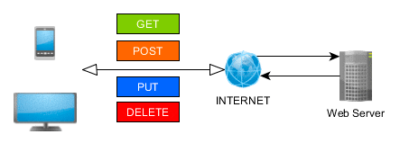
Operaciones HTTP
REST impone el uso del protocolo HTTP para la transferencia de datos a través de internet.
Algunos métodos utilizados del protocolo HTTP.
POST para crear un recurso en el servidor
GET para obtener un recurso
PUT o PATCH para modificar un recurso o actualizarlo
DELETE para eliminar un recurso
Desarrollo FrontEnd con Angular – código 634529

Slide 4
El Servicio HttpClient de Angular
Angular ofrece un servicio propio llamado HttpClient que facilita consumir servicios web.
Facilita el envío y el procesamiento de solicitudes y respuestas HTTP.
Utiliza Observables RxJS (en lugar de Promesas) para manejar operaciones asincrónicas que simplifican tareas como:
Ocultar solicitudes HTTP
Escuchar la progresión de las operaciones de descarga y carga de archivos
Facilitar el manejo de errores
Reintentar solicitudes HTTP fallidas
etc.
Dado que HttpClient es un servicio, se debe inyectar en la clase que desee utilizarlo.
Desarrollo FrontEnd con Angular – código 634529

Slide 5

Programación Reactiva
El Problema
El servicio que hemos creado en el ejercicio anterior, Product devuelve respuestas inmediatas debido a que son llamadas de tipo síncronas a los datos.
Sin embargo, muchas veces usaremos servicios que realizarán llamadas a servidores remotos cuyas respuestas no sabemos cuánto tiempo demoran.
Esos servicios no pueden gestionarse de la misma forma, ya que produciríamos bloqueos inaceptables en la aplicación.
La Solución
Para evitar los bloqueos y permitir que el usuario pueda seguir trabajando mientras se ejecutan los servicios se debe utilizar una gestión asíncrona de los datos.
Desarrollo FrontEnd con Angular – código 634529

Slide 6
Programación Reactiva…
La programación reactiva es la programación con flujos de datos asíncronos.
Tradicionalmente Angular soportaba la programación reactiva por medio de los Observables → RxJS (Reactive Extensions for JavaScript).
Angular usa Observables para obtener datos async (HTTP) y Signals para manejar el estado en la aplicación.
Además de Observables Angular puede usar Promesas para datos async (HTTP).
Desarrollo FrontEnd con Angular – código 634529

Slide 7
Promesas vs Observables
Las promesas son objetos que prometen tener solo UN valor en un futuro próximo, ya sea éxito o fracaso.
Un Observable son objetos que gestionan una lista de suscriptores y que permite emitir múltiples valores en un periodo determinado de tiempo.
Angular moderno trabaja principalmente con Observables para HTTP.
Desarrollo FrontEnd con Angular – código 634529

Slide 8


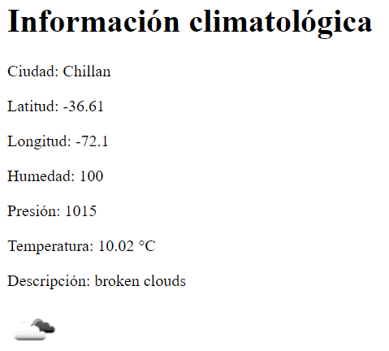
Consumamos un Servicio Web Público
OpenWeatherMap es un sitio web que provee información pública relacionada con el clima.
Construiremos una aplicación Angular que consuma el servicio para la ciudad de Chillán.
La arquitectura de nuestra aplicación será la siguiente.
HTTP
GET
WeatherService
respuesta
App
Desarrollo FrontEnd con Angular – código 634529

Slide 9
Consumir un Servicio Web Público
Típicamente se utiliza una APIKey para acceder de manera controlada a los servicios. Por lo tanto, primero tenemos que obtener la key.
https://openweathermap.org/
Registrar una cuenta
Desarrollo FrontEnd con Angular – código 634529

Slide 10
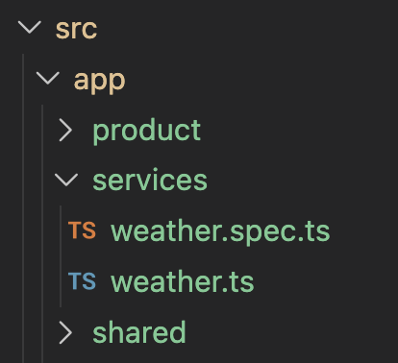
Consumir un Servicio Web Público…
Generar un nuevo servicio llamado weather
ng generate service services/weather
Desarrollo FrontEnd con Angular – código 634529

Slide 11
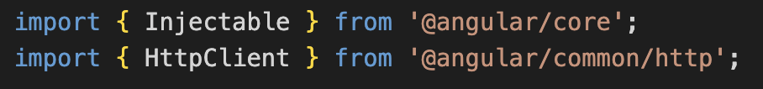
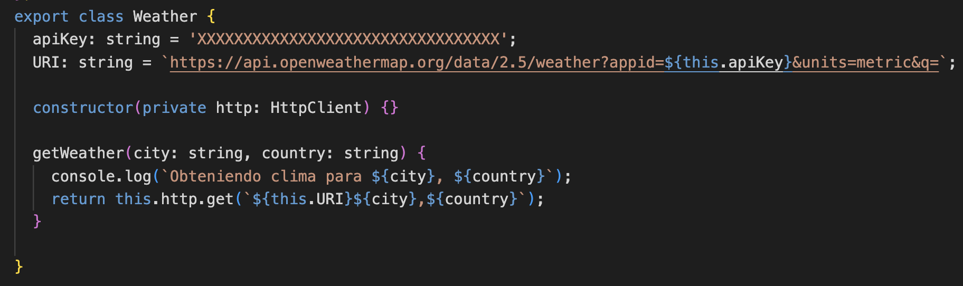
Consumir un Servicio Web Público…
Importar HttpClient en weather.ts
Obtener una apikey personal y usarla aquí
Definir el constructor
Definir el formato de la llamada y los parámetros
Definir el método getWeather() para obtener el clima
Devuelve un Observable que entregará los datos después
Ejemplo:
city: ‘chillan’
Observable: resultado de obtener datos a través de protocolo HTTP
country: ‘CL’
Desarrollo FrontEnd con Angular – código 634529

Slide 12
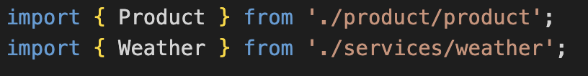
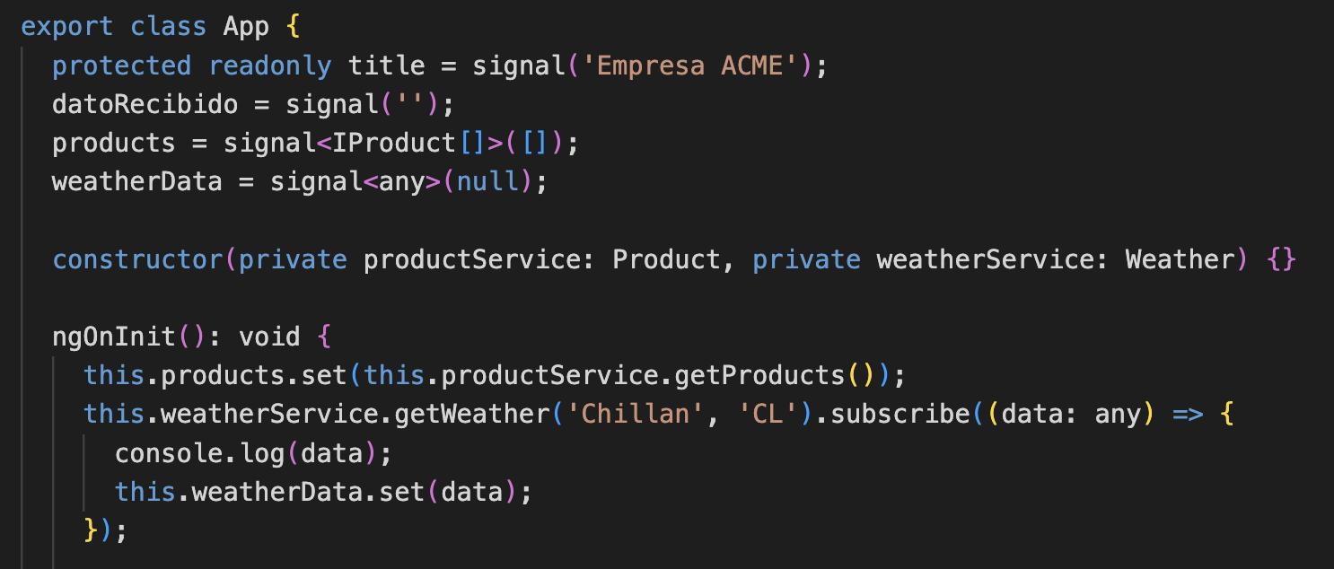
Consumir un Servicio Web Público…
Inyectar el servicio en app.ts y llamar al método getWeather()
Definir un Signal que reaccione a la respuesta obtenida desde Observable
Inyectar el servicio
Datos reales
Signal guarda el estado de los datos
Cuando se inicie la aplicación se suscribe (consume) al Observable
Desarrollo FrontEnd con Angular – código 634529

Slide 13
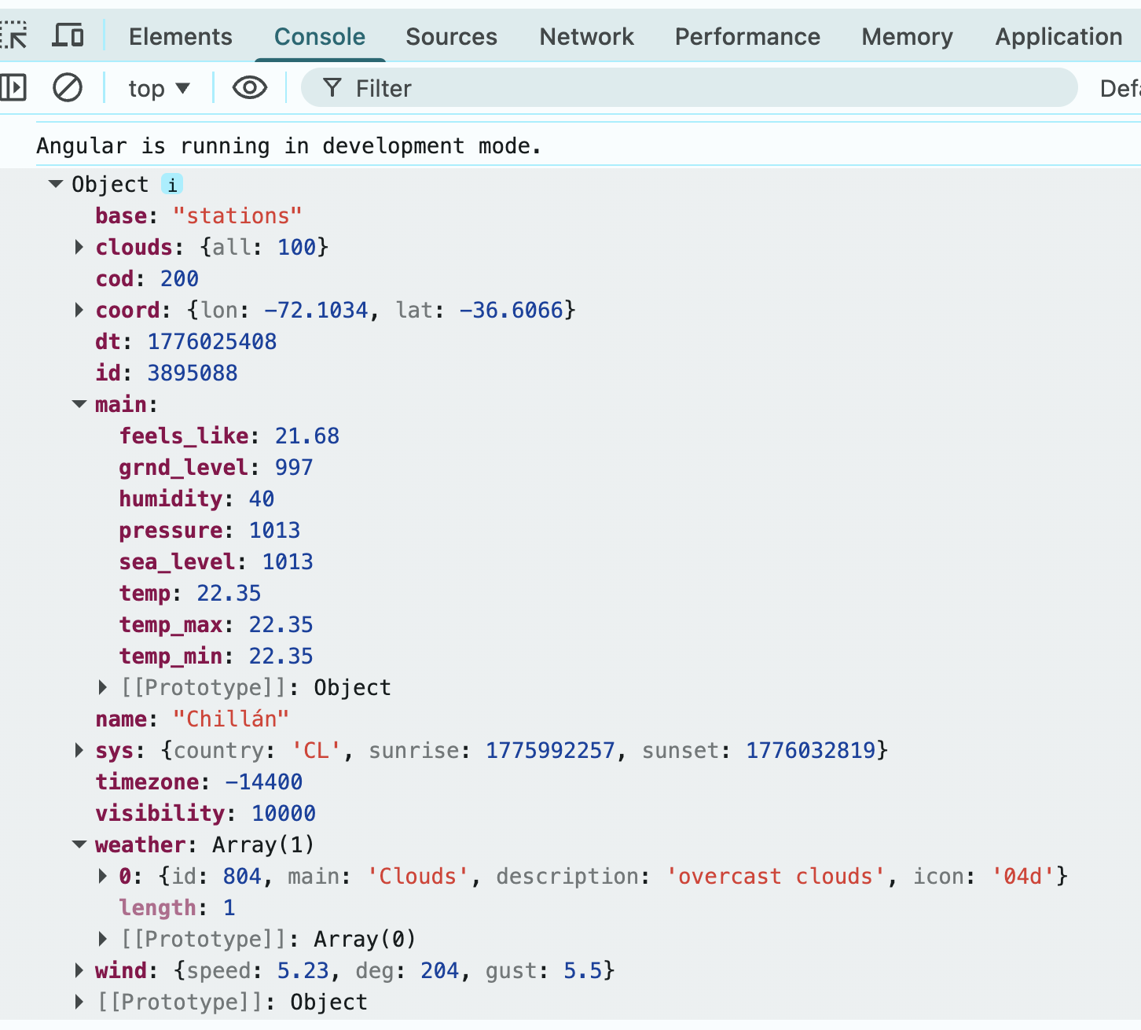
Consumir un Servicio Web Público…
Mostrar los datos en la consola
weather.coord.lat
weather.main.humidity
http://openweathermap.org/img/w/04n.png
weather.weather[0].description
Desarrollo FrontEnd con Angular – código 634529

Slide 14
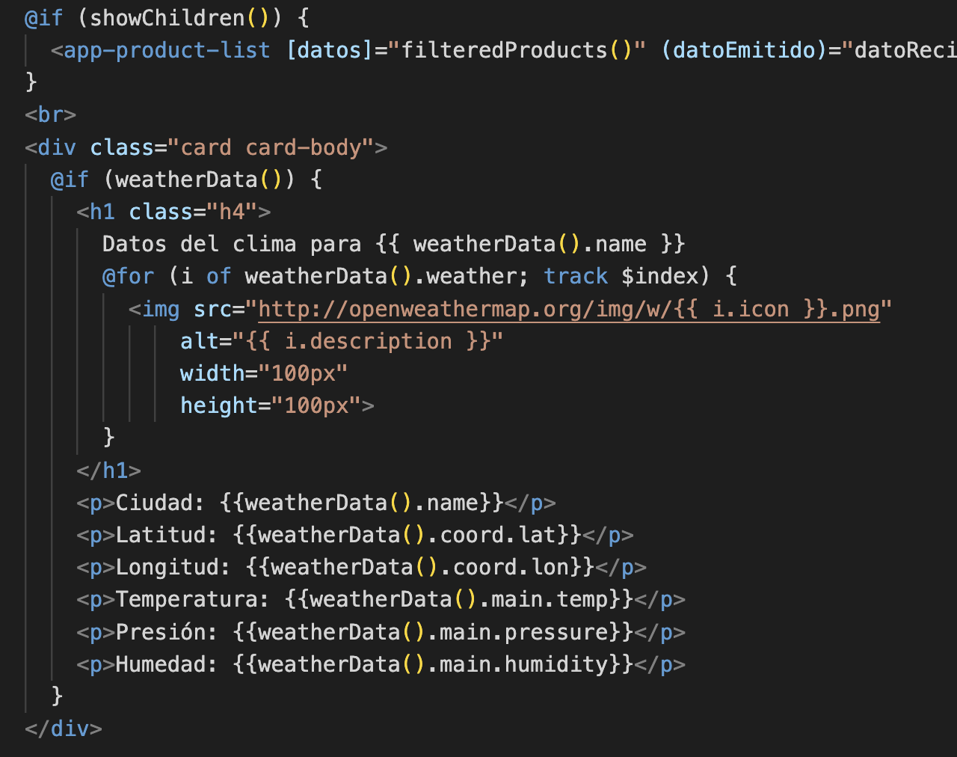
Consumir un Servicio Web Público…
Parsear y mostrar los datos en app.html
Vista: muestra la información contenida en Signal.
Desarrollo FrontEnd con Angular – código 634529

Slide 15
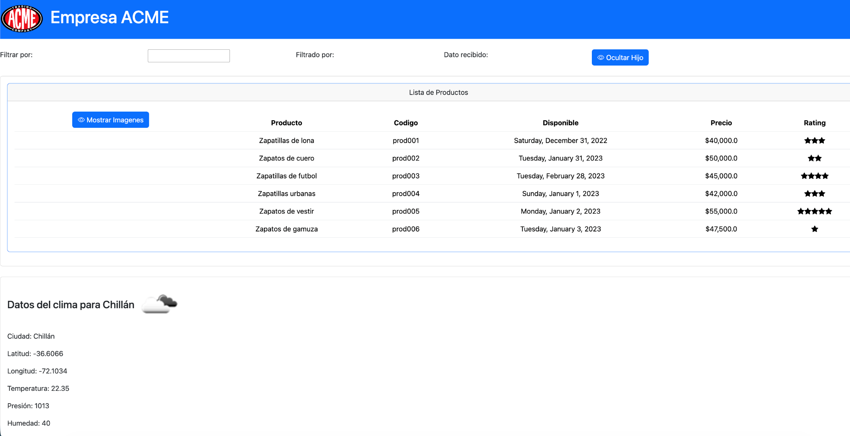
Consumir un Servicio Web Público…
Visualización final
Desarrollo FrontEnd con Angular – código 634529

Slide 16
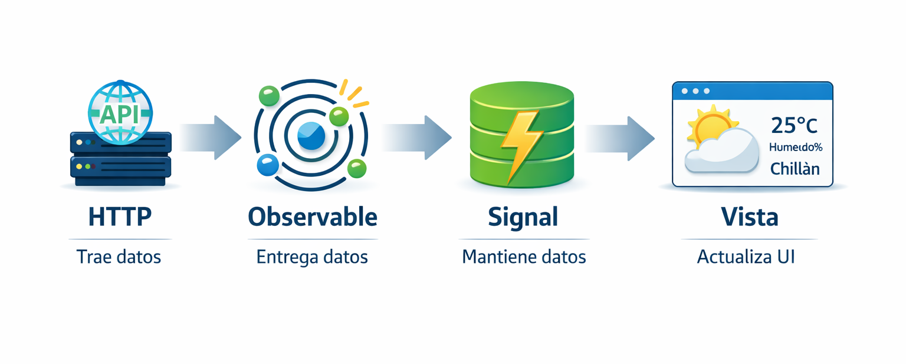
Resumen
Cuando llamamos a un servicio HTTP, Angular nos devuelve un Observable.
El observable nos entrega los datos y nosotros los guardamos en un Signal.
Mostramos el Signal en la vista.
Desarrollo FrontEnd con Angular – código 634529

